Slide 1


Setkání poskytovatelů sociálních služeb Olomouckého kraje
30. 10. 2025
Zbyněk Vočka

Slide 2
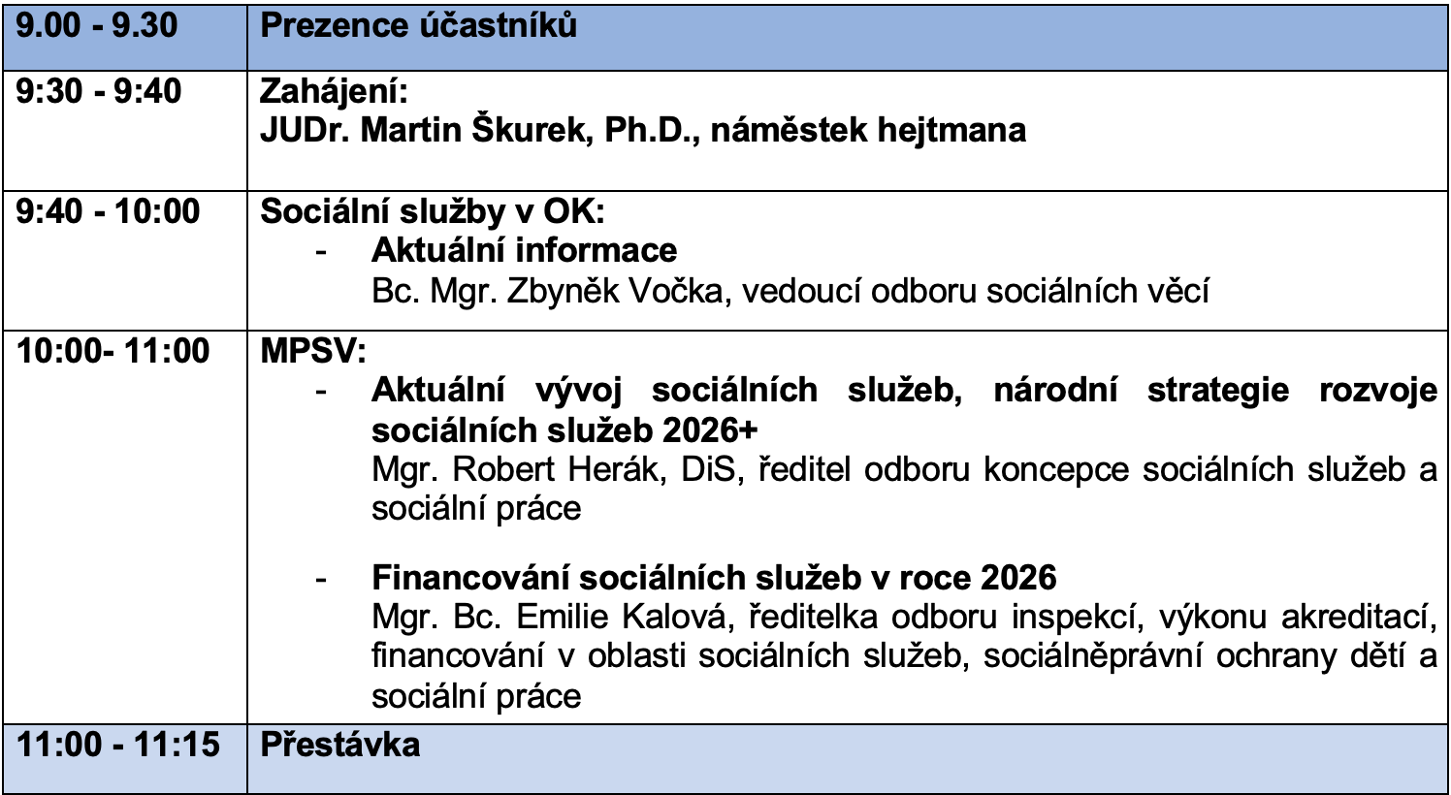
Program setkání

Slide 3
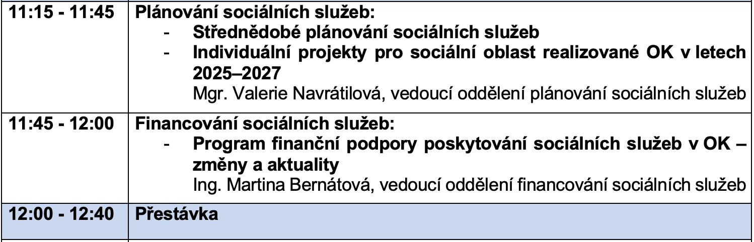
Program setkání

Slide 4
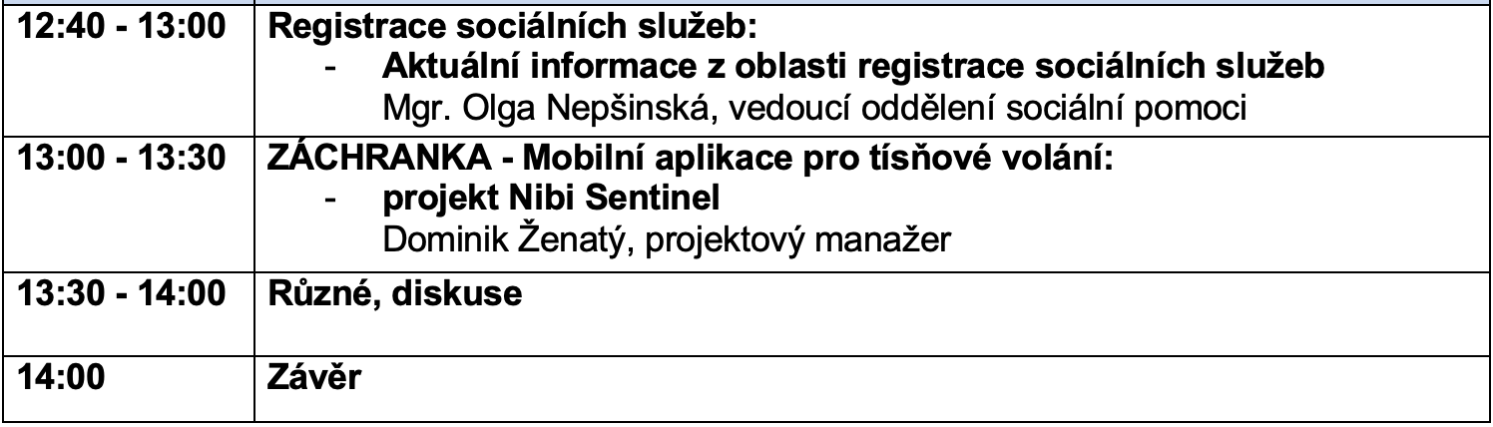
Program setkání

Slide 5
Aktuální informace

Slide 6
Aktuální informace
právní úprava poskytování sociálních služeb za poslední měsíce prošla řadou změn
  z. č. 38/2025 Sb., kterým se mění zákon č. 108/2006 Sb., o sociálních službách, ve znění pozdějších předpisů, a další související zákony
  z. č. 77/2025 Sb., kterým se mění zákon č. 349/1999 Sb., o Veřejném ochránci práv, ve znění pozdějších předpisů, a další související zákony
  z. č. 120/2025 Sb., kterým se mění zákon č. 262/2006 Sb., zákoník práce, ve znění pozdějších předpisů, a některé další zákony
  z. č. 152/2025 Sb., kterým se mění některé zákony v souvislosti s přijetím zákona o dávce státní sociální pomoci
  z. č. 176/2025 Sb., kterým se mění některé zákony v souvislosti s přijetím zákona o podpoře bydlení
  z. č. 218/2025 Sb., kterým se mění některé zákony v oblasti správy daní a působnosti Celní správy České republiky, zákon č. 16/1993 Sb., o dani silniční, ve znění pozdějších předpisů, a zákon č. 69/2010 Sb., o vlastnictví letiště Praha-Ruzyně

Slide 7
Aktuální informace
právní úprava poskytování sociálních služeb za poslední měsíce prošla řadou změn
  z. č. 270/2025 Sb., kterým se mění zákon č. 40/2009 Sb., trestní zákoník, ve znění pozdějších předpisů, zákon č. 141/1961 Sb., o trestním řízení soudním (trestní řád), ve znění pozdějších předpisů, a další související zákony
  z. č. 290/2025 Sb., kterým se mění zákon č. 372/2011 Sb., o zdravotních službách a podmínkách jejich poskytování (zákon o zdravotních službách), ve znění pozdějších předpisů, a některé související zákony
  z. č. 300/2025 Sb., kterým se mění zákon č. 108/2006 Sb., o sociálních službách, ve znění pozdějších předpisů, zákon č. 329/2011 Sb., o poskytování dávek osobám se zdravotním postižením a o změně souvisejících zákonů, ve znění pozdějších předpisů, a další související zákony
  z. č. 360/2025 Sb., kterým se mění některé zákony v souvislosti s přijetím zákona o jednotném měsíčním hlášení zaměstnavatele
Notes:
z. č. 270/2025 Sb. – změna ZSS s účinností od 1. 1. 2027
a pokud jeho činnost spočívá v přímém a pravidelném kontaktu s dětmi, který ani nemá záznam v evidenci skutečností důležitých pro práci s dětmi vedené Ministerstvem spravedlnosti,
V § 79 odstavec 3 zní:
„(3)
Bezúhonnost se prokazuje podle povahy činnosti výpisem z rejstříku trestů nebo výpisem z rejstříku trestů vydávaným pro práci s dětmi. Bezúhonnost se dále prokazuje doklady prokazujícími splnění podmínky bezúhonnosti vydanými státem, jehož je fyzická osoba státním příslušníkem, nejde-li o občana České republiky, a státem, v němž se fyzická osoba zdržovala v posledních 3 letech nepřetržitě déle než 3 měsíce nebo právnická osoba vykonávala činnost v posledních 3 letech alespoň po dobu 3 měsíců. Místo dokladu podle věty druhé může fyzická osoba za účelem prokázání bezúhonnosti předložit výpis z rejstříku trestů s přílohou obsahující informace, které jsou zapsané v evidenci trestů těchto států. Nevydává-li stát výpis z evidence trestů nebo rovnocenný doklad, předloží fyzická osoba čestné prohlášení o bezúhonnosti. Doklady, jimiž se prokazuje bezúhonnost, nesmí být starší 3 měsíců. Za účelem doložení bezúhonnosti si registrující orgán vyžádá podle zákona o rejstříku trestů a evidenci přestupků podle povahy činnosti výpis z rejstříku trestů nebo výpis z rejstříku trestů vydávaný pro práci s dětmi.“.

Slide 8
Aktuální informace
právní úprava poskytování sociálních služeb za poslední měsíce prošla řadou změn
  z. č. 270/2025 Sb., kterým se mění zákon č. 40/2009 Sb., trestní zákoník, ve znění pozdějších předpisů, zákon č. 141/1961 Sb., o trestním řízení soudním (trestní řád), ve znění pozdějších předpisů, a další související zákony
  z. č. 290/2025 Sb., kterým se mění zákon č. 372/2011 Sb., o zdravotních službách a podmínkách jejich poskytování (zákon o zdravotních službách), ve znění pozdějších předpisů, a některé související zákony
  z. č. 300/2025 Sb., kterým se mění zákon č. 108/2006 Sb., o sociálních službách, ve znění pozdějších předpisů, zákon č. 329/2011 Sb., o poskytování dávek osobám se zdravotním postižením a o změně souvisejících zákonů, ve znění pozdějších předpisů, a další související zákony
  z. č. 360/2025 Sb., kterým se mění některé zákony v souvislosti s přijetím zákona o jednotném měsíčním hlášení zaměstnavatele

Slide 9
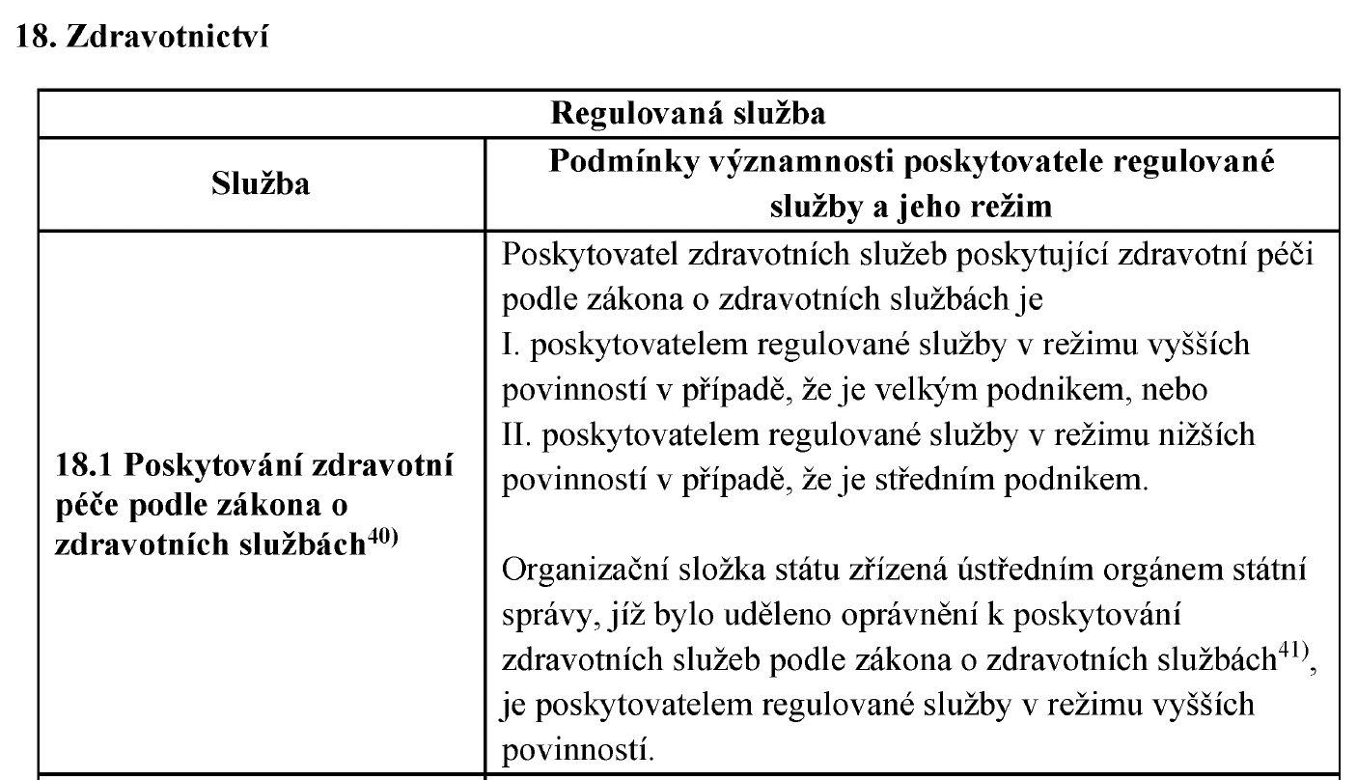
Aktuální informace
z. č. 264/2025 Sb., o kybernetické bezpečnosti
  nabývá účinnosti dnem 1. 11. 2025
  vyhl. č. 408/2025 Sb., o regulovaných službách – příloha – režimy

Slide 10
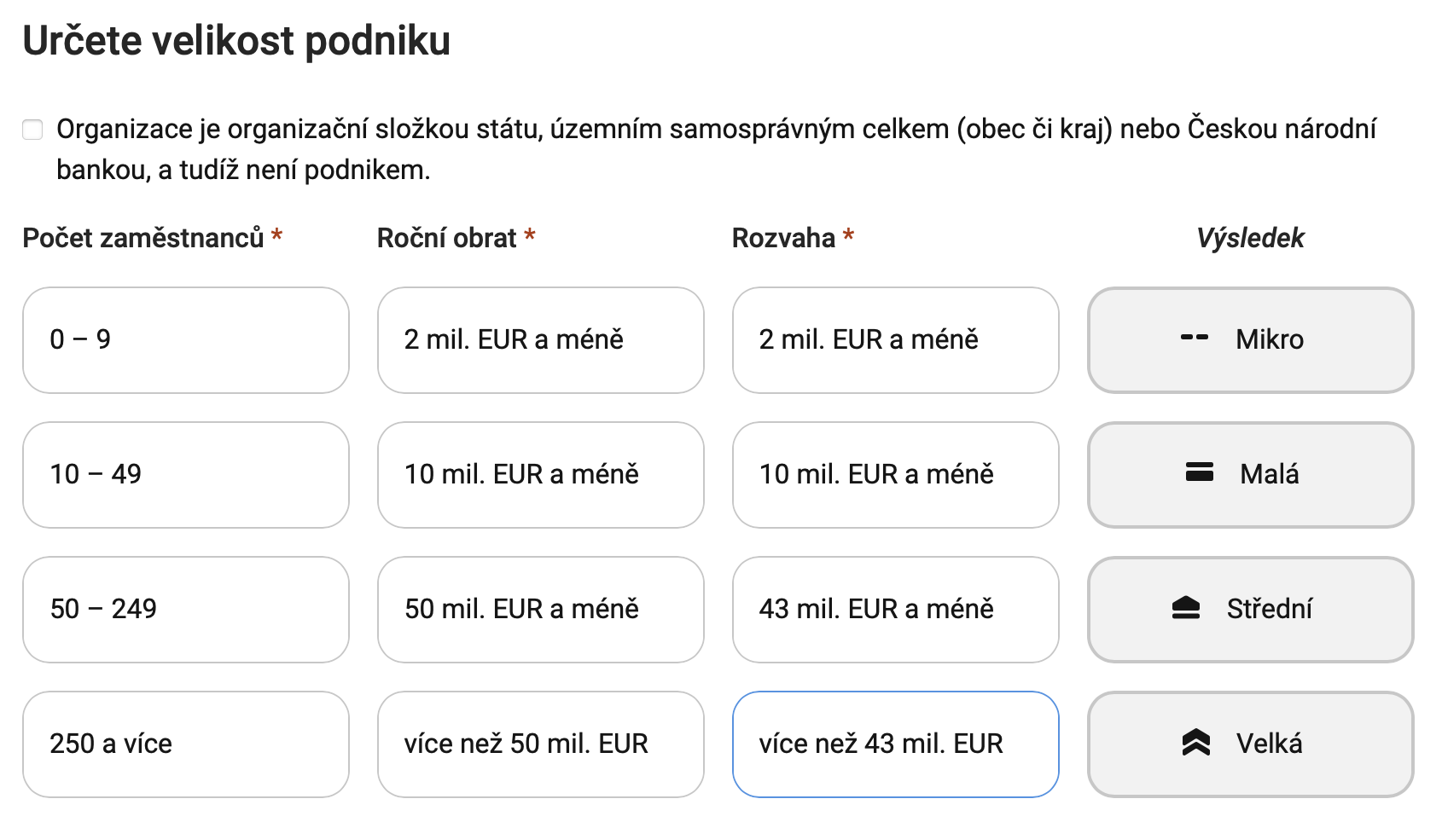
Aktuální informace
velikost podniku – kalkulačka NÚKIB - https://portal.nukib.gov.cz/kalkulacka

Slide 11
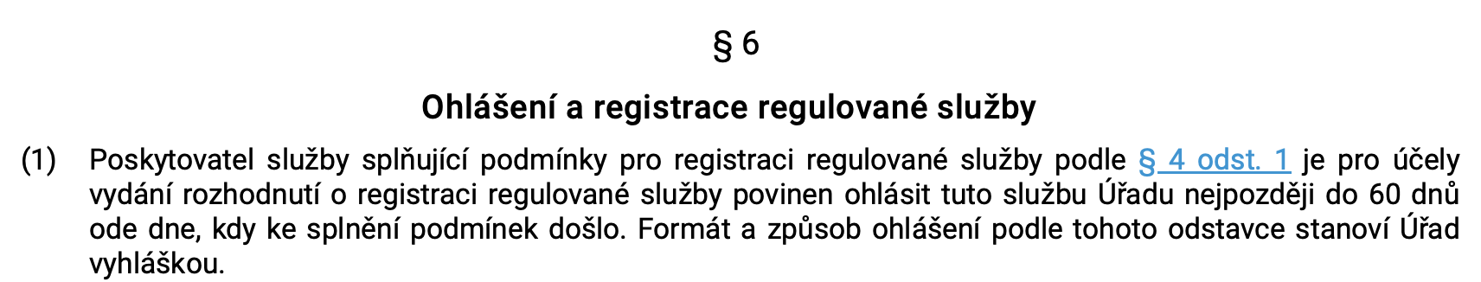
Aktuální informace
  vyhl. č. 409/2025 Sb., o bezpečnostních opatřeních poskytovatele regulované služby v režimu vyšších povinností
  vyhl. č. 410/2025 Sb., o bezpečnostních opatřeních poskytovatele regulované služby v režimu nižších povinností
poskytovatelé sociálních služeb
  splnění podmínek - zahájení poskytování zdravotní služby s oprávněním
  poskytovatel, který již nyní poskytuje zdravotní služby – 925, 926 – od 1. 11. 2025

Slide 12
Aktuální informace
financování sociálních služeb v roce 2026
  je zřejmé, že nastane rozpočtové provizorium
  avizovaný objem finančních prostředků pro Podprogram č. 1: 2 042 890 461 Kč
    tj. meziroční nárůst výše dotace pouhých 11 686 478 Kč
    dopad aktualizace sítě dle modelace cca 99 mil. Kč
  do Podprogramu č. 2 nárokováno 90 mil. Kč (oproti schváleným 55 mil. Kč na rok 2025)
návrh novely vyhl. č. 505/2006 Sb.
  aktuálně v mezirezortním připomínkovém řízení
  návrh dostupný na https://odok.gov.cz/portal/veklep/material/KORNDMRHVCNE/
  změny výše úhrad, popis realizace sociální služby

Slide 13
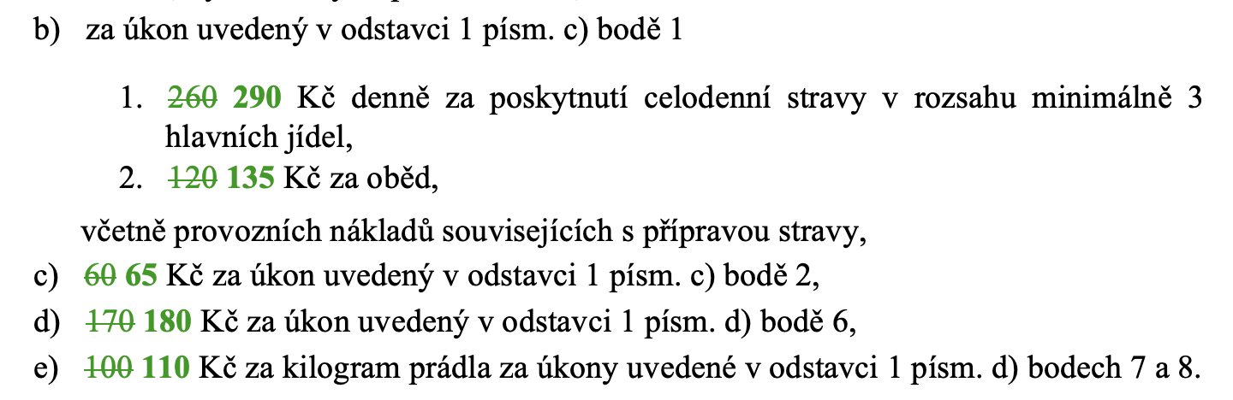
Aktuální informace
návrh novely vyhl. č. 505/2006 Sb.
  změny výše úhrad
    pečovatelská služba

Slide 14
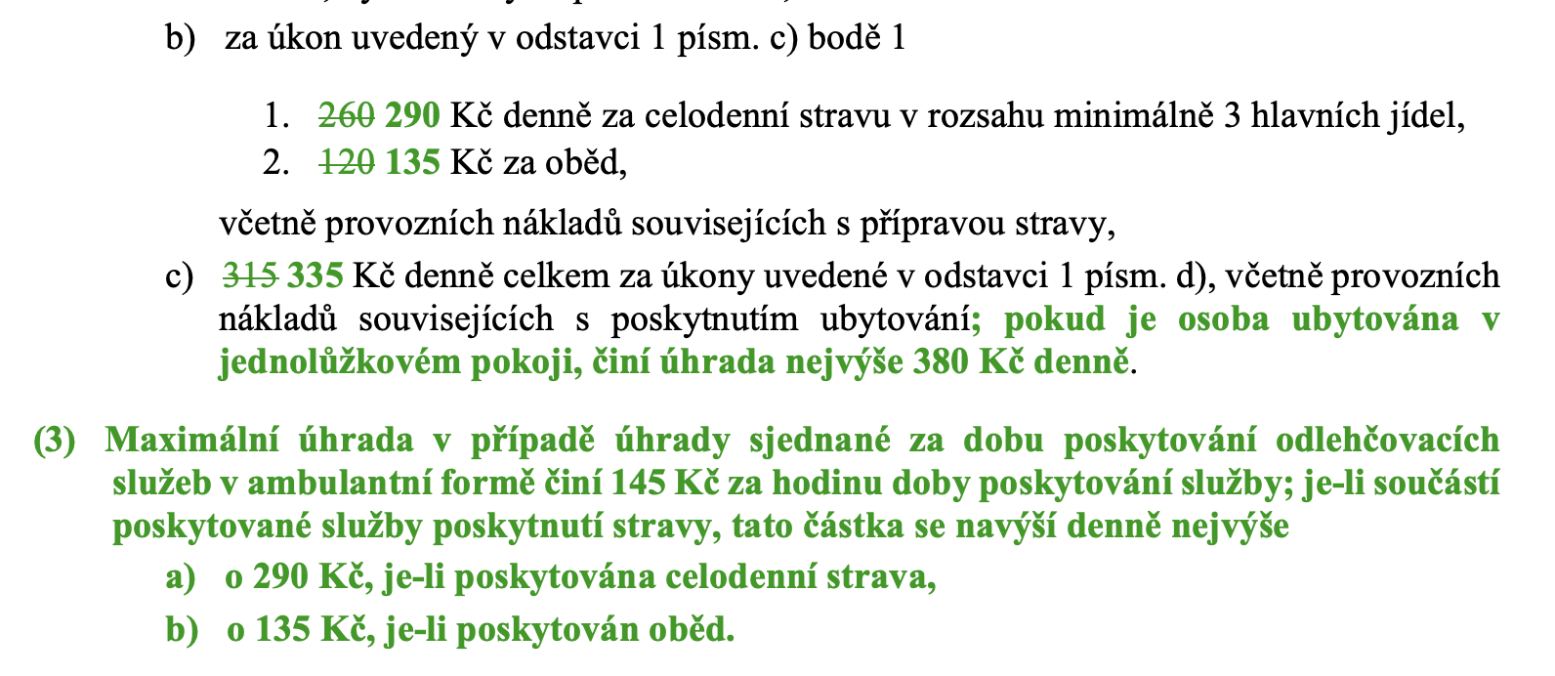
Aktuální informace
návrh novely vyhl. č. 505/2006 Sb.
  změny výše úhrad
    odlehčovací služba

Slide 15
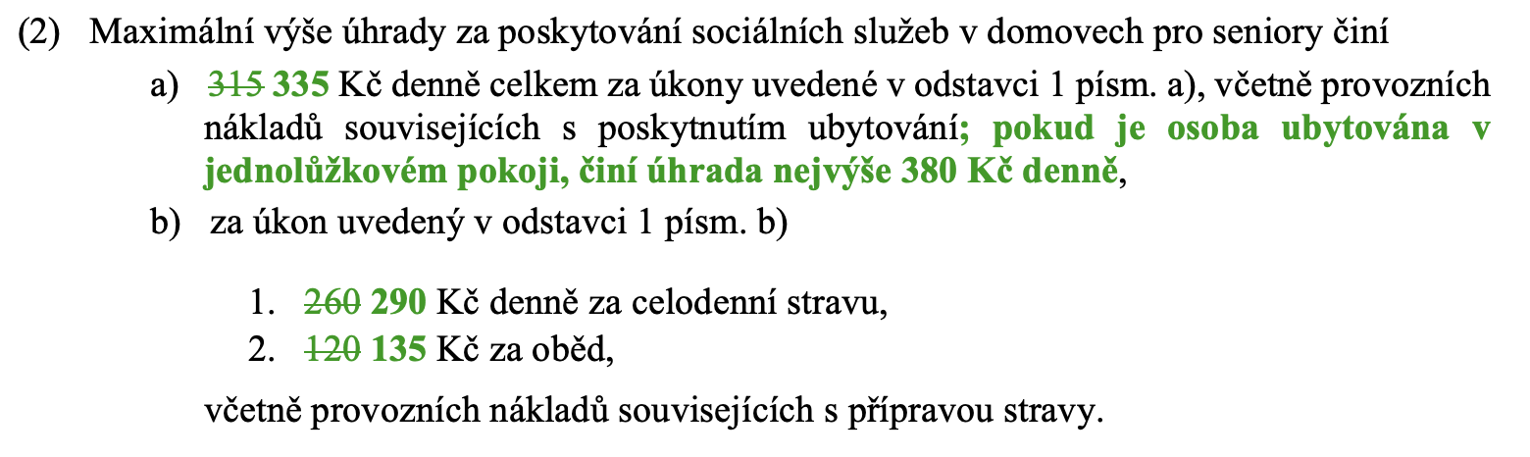
Aktuální informace
návrh novely vyhl. č. 505/2006 Sb.
  změny výše úhrad
    domovy pro seniory ad.

Slide 16
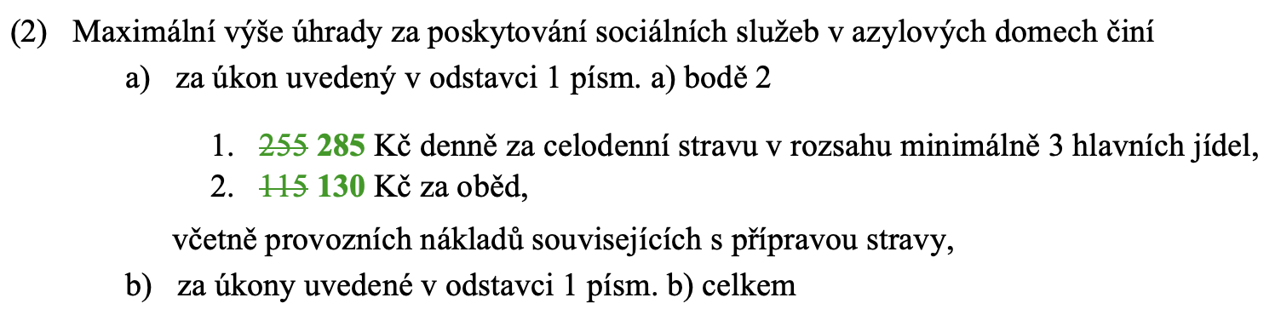
Aktuální informace
návrh novely vyhl. č. 505/2006 Sb.
  změny výše úhrad
    azylové domy ad.

Slide 17
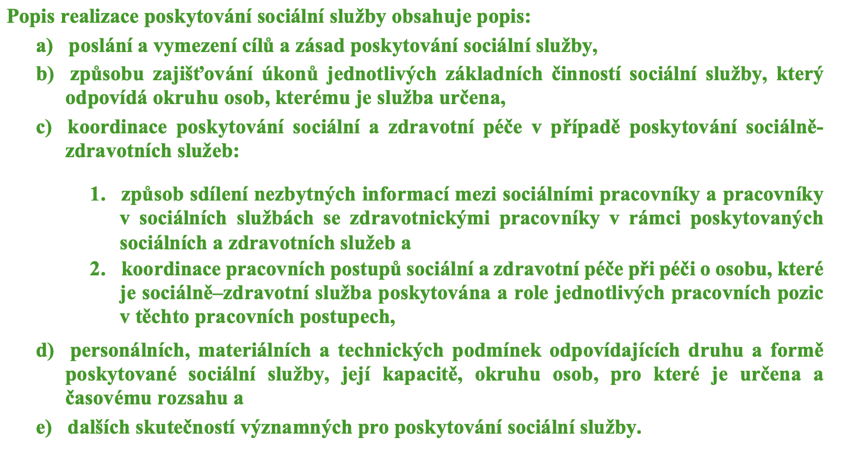
Aktuální informace
návrh novely vyhl. č. 505/2006 Sb.
  náležitosti a rozsah popisu realizace poskytování sociální služby

Slide 18
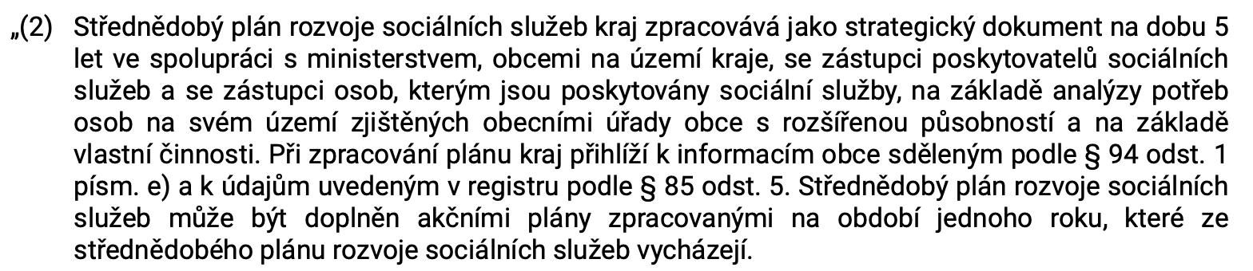
Aktuální informace
střednědobé plánování rozvoje sociálních služeb
  posílení role OÚORP – zjišťování potřeb osob

Slide 19

Aktuální informace
poskytovatelé služeb souvisejících s duševním zdravím
  webová stránka www.notok.cz
    rozcestník pro mladé lidi 12 – 26 let
    příprava využití aplikace Záchranka – modul psychosociální pomoc – od ledna 2026

Slide 20
Důležité novinky v zákoně o sociálních službách

Slide 21
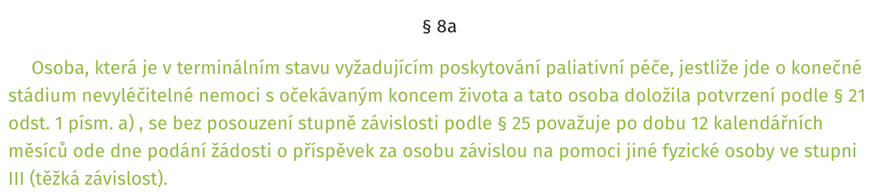
Novinky v zákoně o sociálních službách
od 1. 9. 2025
  zákonem č. 300/2025 Sb.
  PnP u osob v terminálním stavu
  nový § 8a

Slide 22
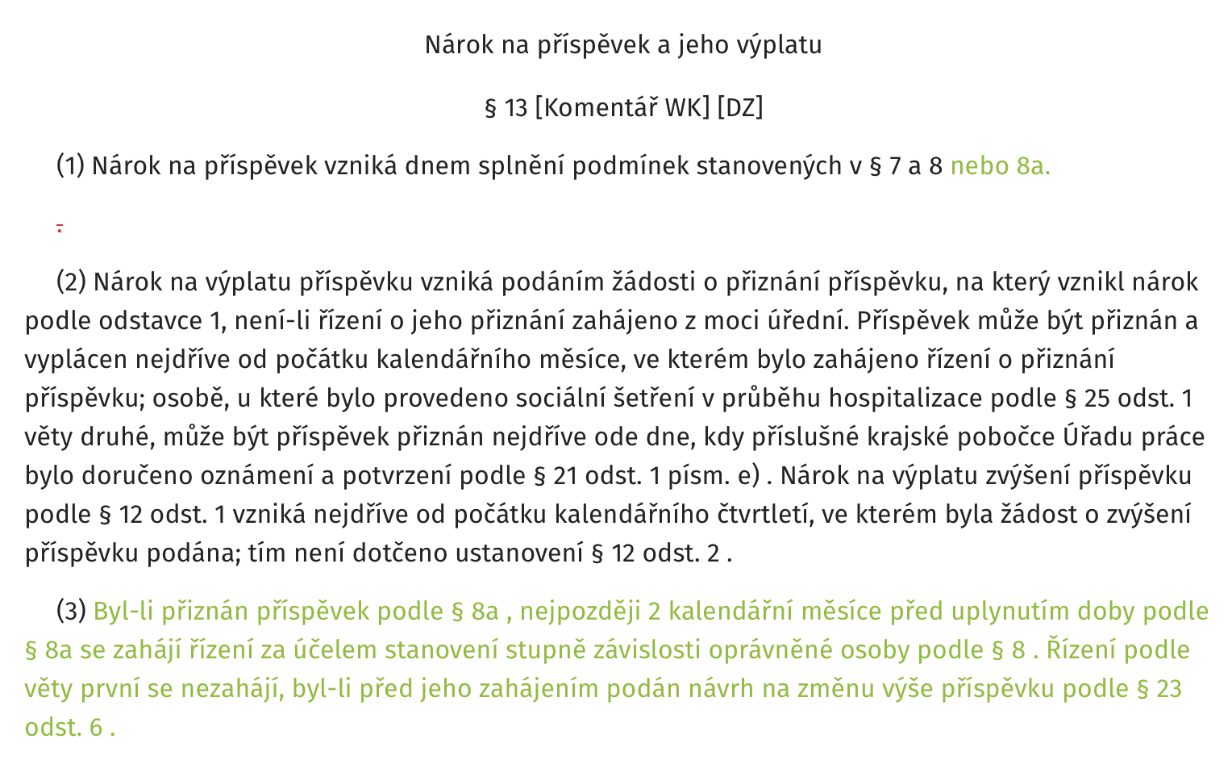
Novinky v zákoně o sociálních službách
od 1. 9. 2025
  zákonem č. 300/2025 Sb.,
  PnP u osob v terminálním stavu

Slide 23
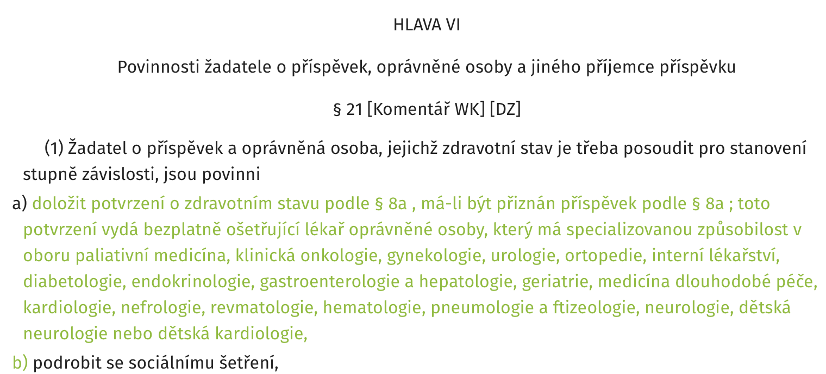
Novinky v zákoně o sociálních službách
od 1. 9. 2025
  zákonem č. 300/2025 Sb.,
  PnP u osob v terminálním stavu

Slide 24
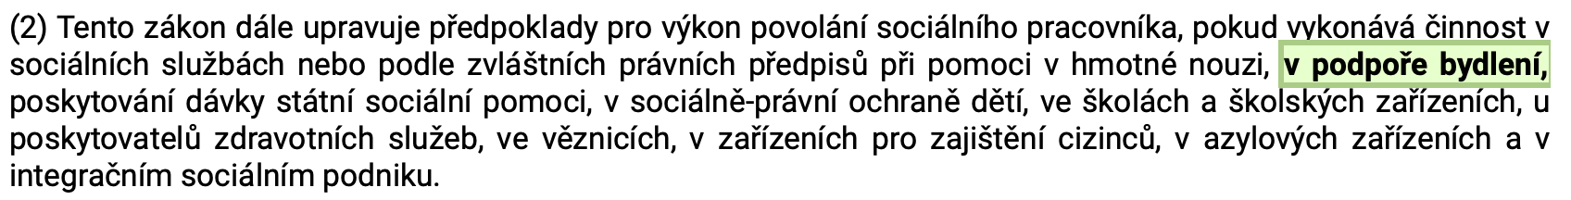
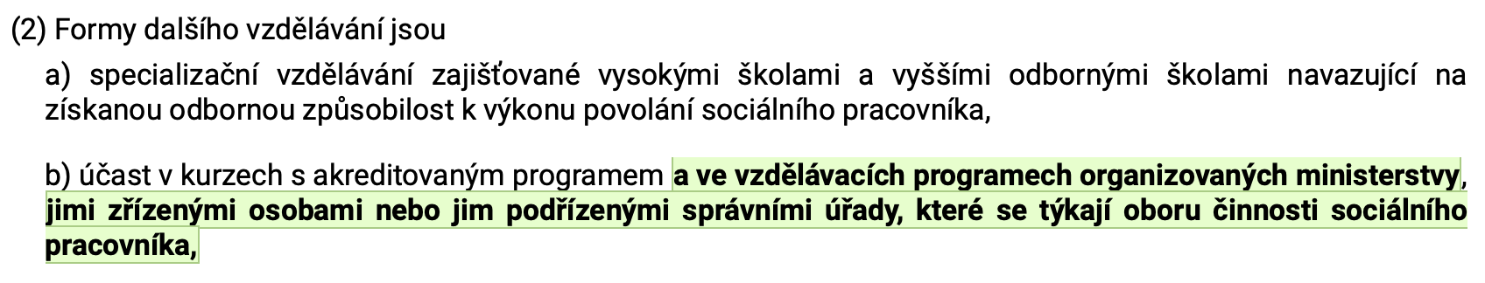
Novinky v zákoně o sociálních službách
od 1. 1. 2026
  zákonem č. 176/2025 Sb.
  další rozšíření výkonu činností sociálního pracovníka
  rozšíření forem dalšího vzdělávání SP/PSS

Slide 25
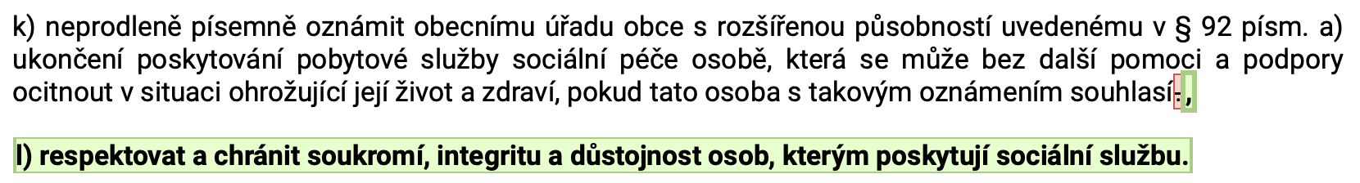
Novinky v zákoně o sociálních službách
od 1. 1. 2026
  zákonem č. 38/2025 Sb.
  nová povinnost (připomenutí)
  nový přestupek
  pracovní skupina MPSV by měla do konce roku definovat obsah povinnosti a připravit výklad a doporučený postup

Slide 26
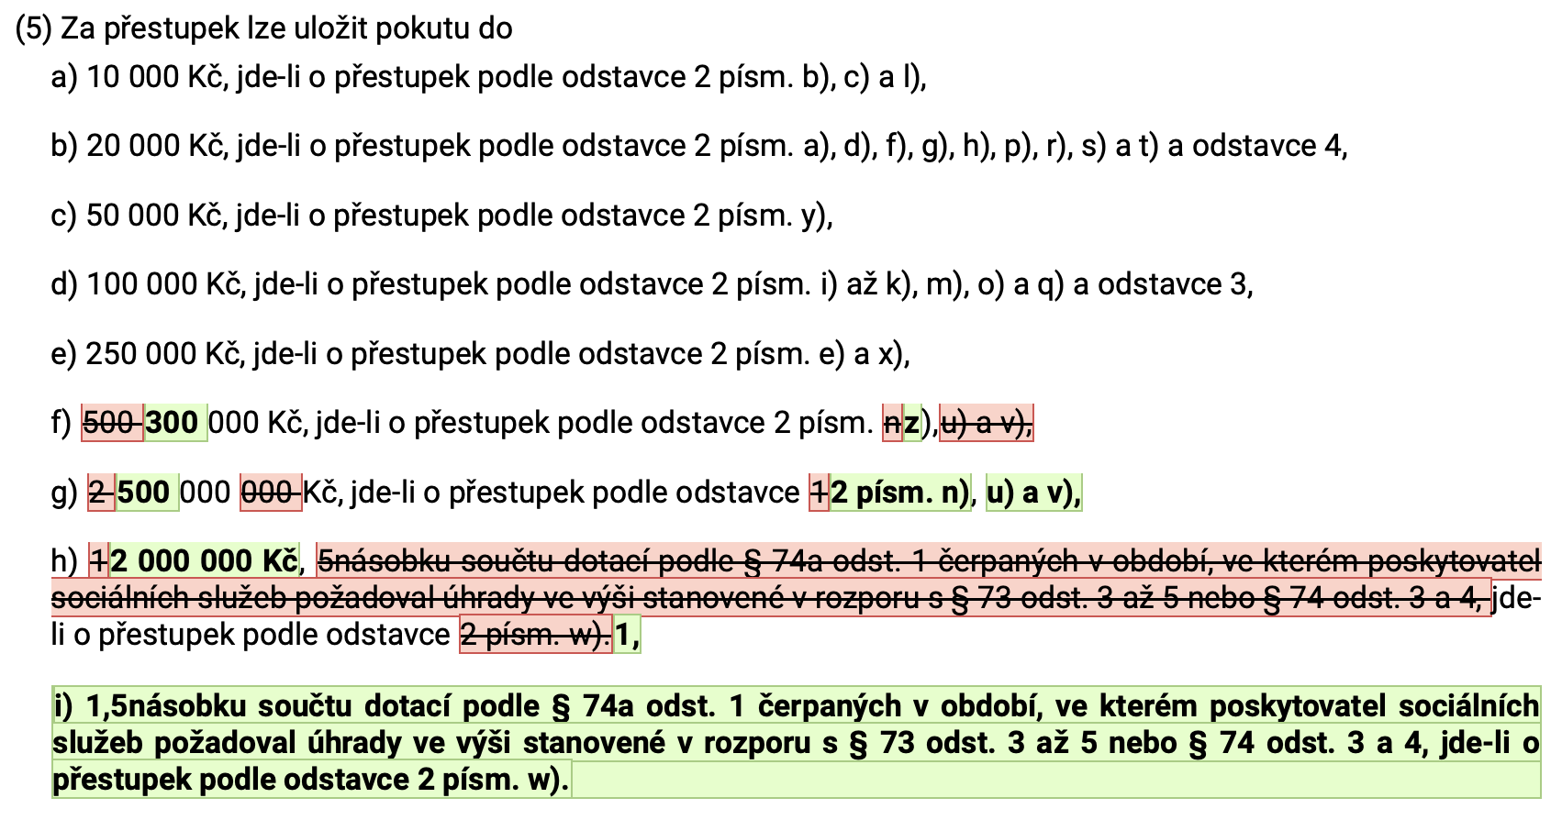
Novinky v zákoně o sociálních službách
od 1. 1. 2026
  zákonem č. 38/2025 Sb.
  úprava pokut
  chyba v zákoně – úprava
  od 2. 1. 2026

Slide 27
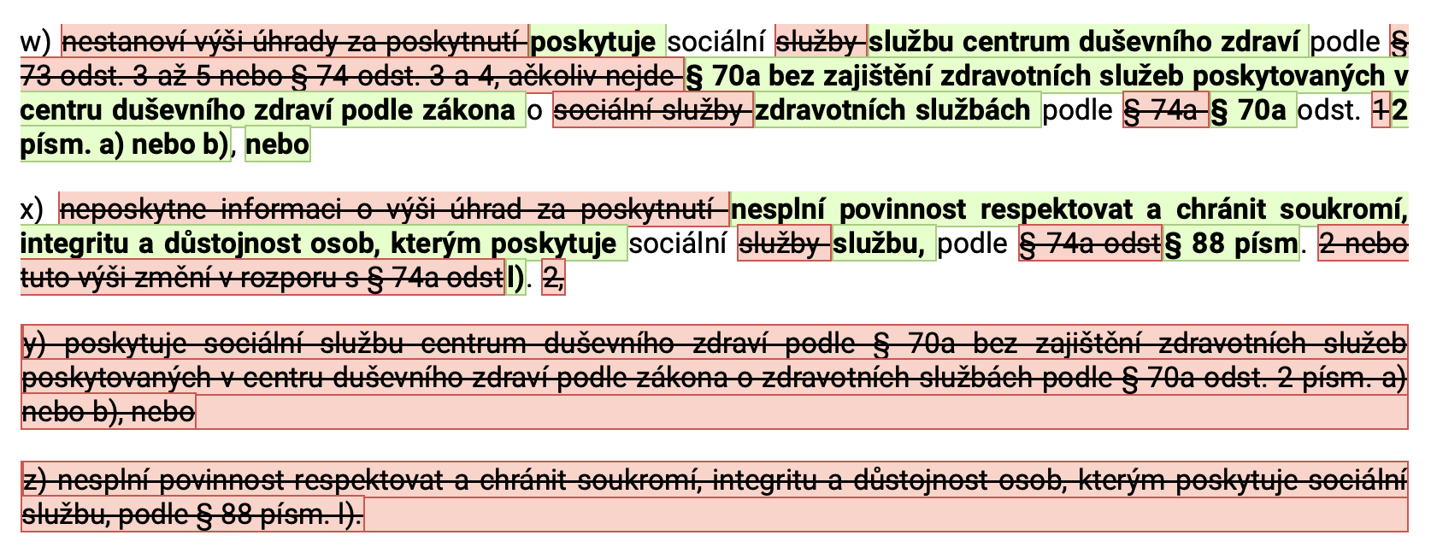
Novinky v zákoně o sociálních službách
od 2. 1. 2026
  zákonem č. 152/2025 Sb.
  oprava chyb v zákoně týkajících se přestupků

Slide 28
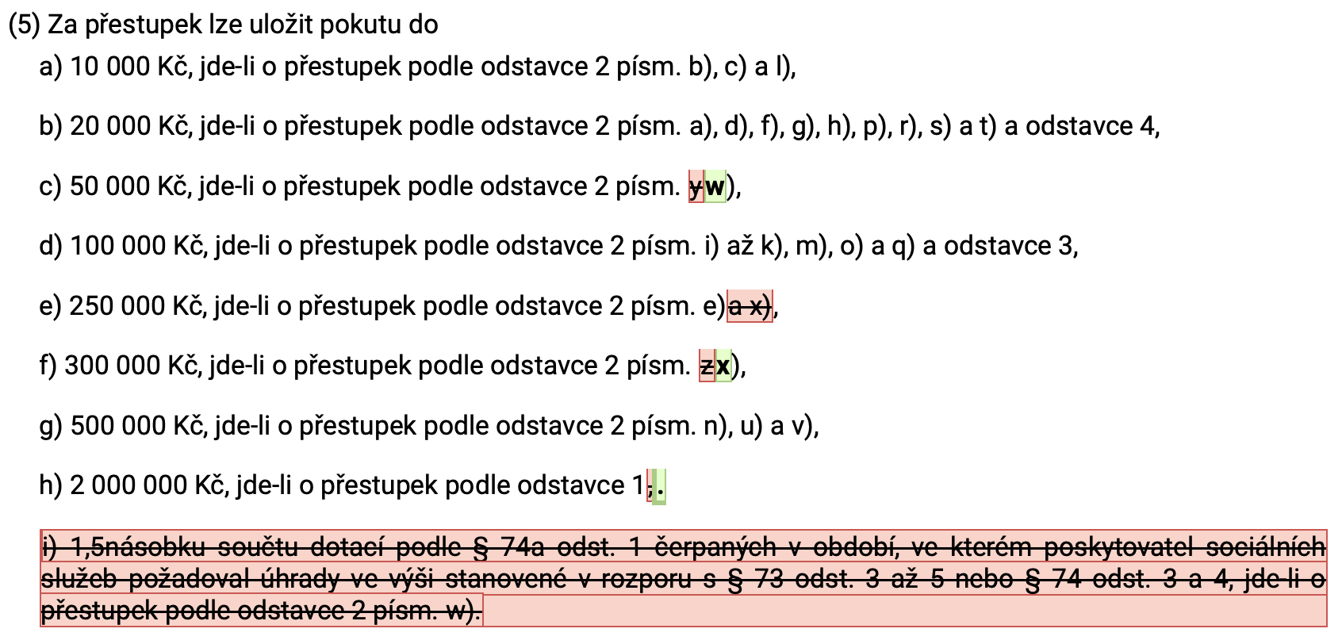
Novinky v zákoně o sociálních službách
od 2. 1. 2026
  zákonem č. 152/2025 Sb.
  oprava chyb v zákoně týkajících se pokut

Slide 29
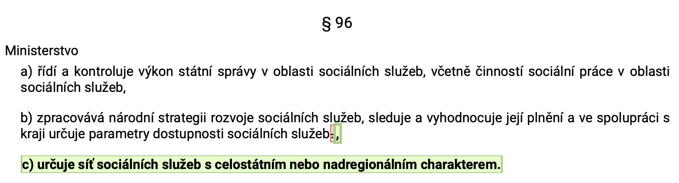
Novinky v zákoně o sociálních službách
od 1. 1. 2026
  zákonem č. 164/2024 Sb.
  nová pravomoc MPSV
    MPSV na síti B pracuje

Slide 30
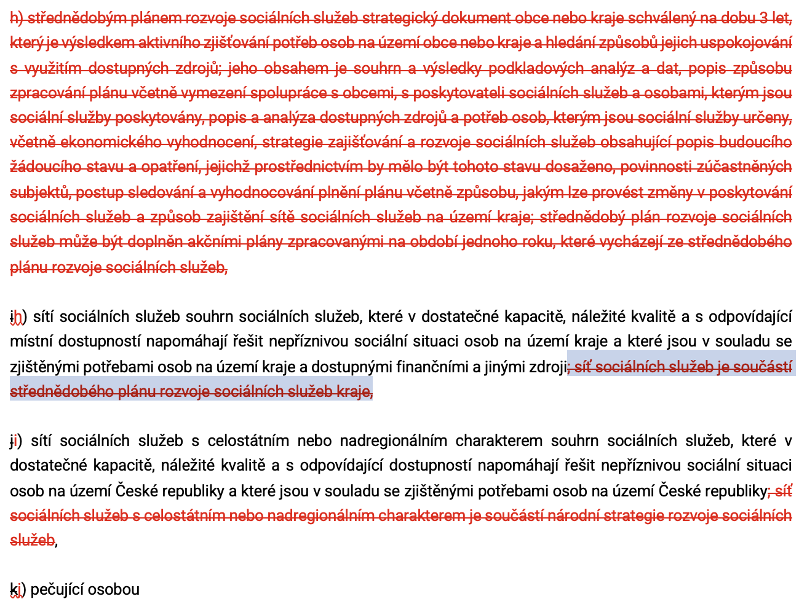
Novinky v zákoně o sociálních službách
od 1. 1. 2026
  zákonem č. 300/2025 Sb.
    vypuštění vymezení některých pojmů z § 3

Slide 31
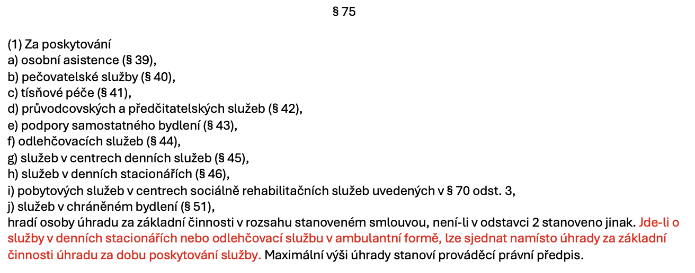
Novinky v zákoně o sociálních službách
od 1. 1. 2026
  zákonem č. 300/2025 Sb.

Slide 32
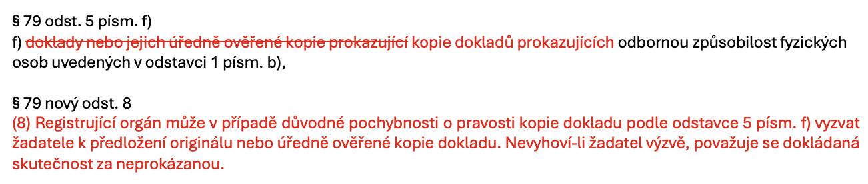
Novinky v zákoně o sociálních službách
od 1. 1. 2026
  zákonem č. 300/2025 Sb.
  registrace

Slide 33
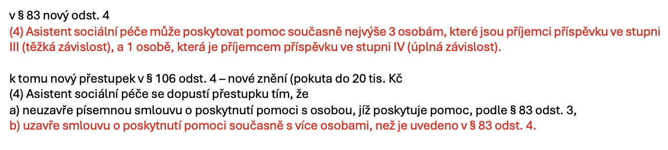
Novinky v zákoně o sociálních službách
od 1. 1. 2026
  zákonem č. 300/2025 Sb.
  asistent sociální péče
  další změny související se střednědobým plánováním sociálních služeb obcí a krajů

Slide 34
Novinky v zákoně o sociálních službách
od 1. 1. 2026
  zákonem č. 300/2025 Sb.
  změna délky lhůty pro absolvování kvalifikačního kurzu PSS z 18 na 12 měsíců
    přechodné ustanovení
  rozšíření stupně vzdělání u dalšího odborného pracovníka o vyšší odborné

Slide 35
Novinky v zákoně o sociálních službách
od 1. 1. 2026
  zákonem č. 360/2025 Sb., kterým se mění některé zákony v souvislosti s přijetím zákona o jednotném měsíčním hlášení zaměstnavatele
  zvýšení PnP v I. a II. stupni
    (1) Výše příspěvku pro osoby do 18 let věku činí za kalendářní měsíc
      a) 3 300 4 900 Kč, jde-li o stupeň I (lehká závislost),
      b) 7 400 8 200 Kč, jde-li o stupeň II (středně těžká závislost),
      c) 16 100 Kč, jde-li o stupeň III (těžká závislost),
      d) v případě, že jde o stupeň IV (úplná závislost),
        1. 23 000 Kč, pokud osobě poskytuje pomoc poskytovatel pobytových sociálních služeb podle § 48, 50 až 52, nebo
        2. 27 000 Kč v ostatních případech.
    (2) Výše příspěvku pro osoby starší 18 let činí za kalendářní měsíc
      a) 880 1 300 Kč, jde-li o stupeň I (lehká závislost),
      b) 4 900 5 400 Kč, jde-li o stupeň II (středně těžká závislost),
      c) 14 800 Kč, jde-li o stupeň III (těžká závislost),
      d) v případě, že jde o stupeň IV (úplná závislost),
        1. 23 000 Kč, pokud osobě poskytuje pomoc poskytovatel pobytových sociálních služeb podle § 48 až 52, nebo
        2. 27 000 Kč v ostatních případech.

Slide 36
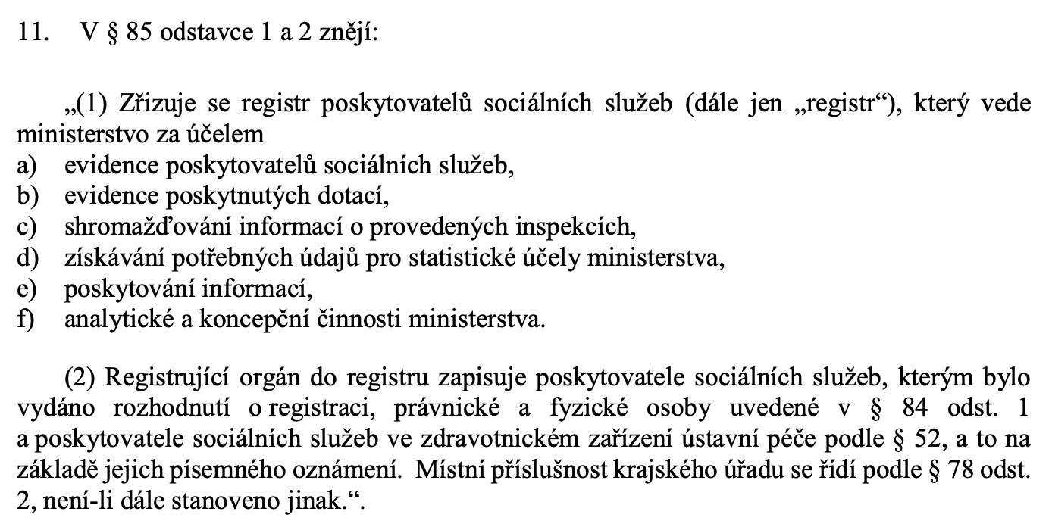
Novinky v zákoně o sociálních službách
od 1. 1. 2026
  zákonem č. 360/2025 Sb., kterým se mění některé zákony v souvislosti s přijetím zákona o jednotném měsíčním hlášení zaměstnavatele
  úprava registru poskytovatelů sociálních služeb

Slide 37
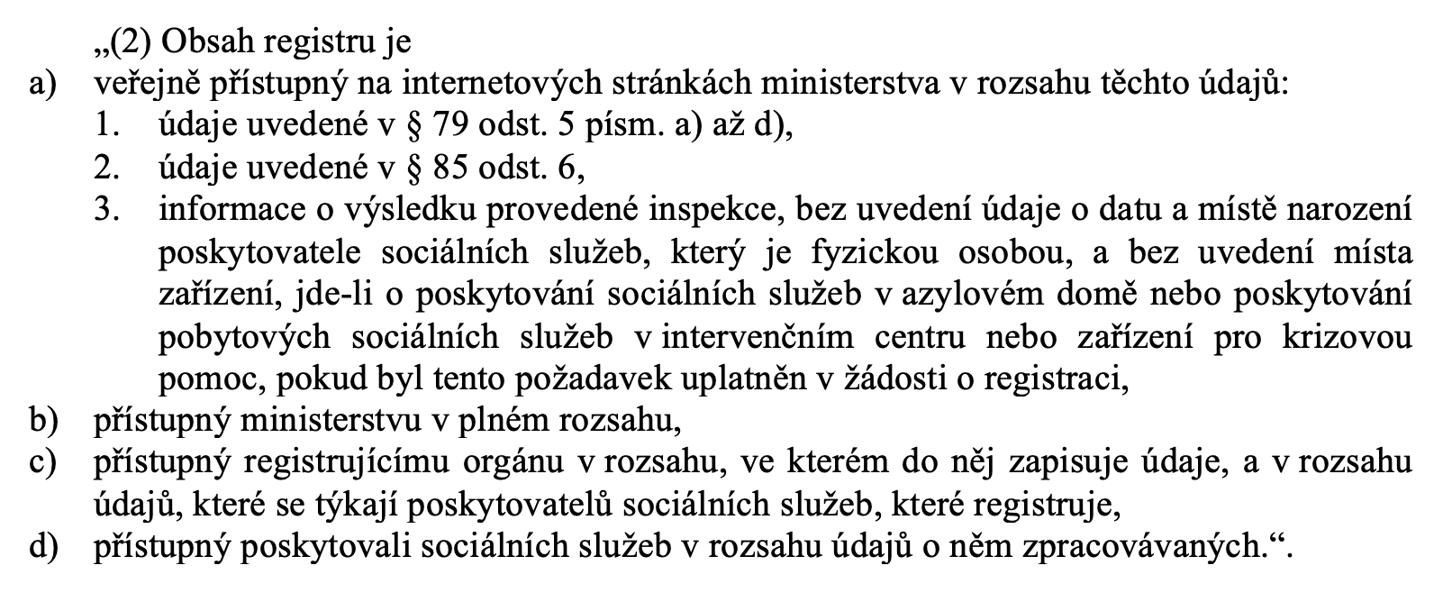
Novinky v zákoně o sociálních službách
od 1. 1. 2026
  zákonem č. 360/2025 Sb., kterým se mění některé zákony v souvislosti s přijetím zákona o jednotném měsíčním hlášení zaměstnavatele
  zákon o sociálních služeb - § 87

Slide 38
Novinky v zákoně o sociálních službách
od 1. 1. 2026
  zákonem č. 360/2025 Sb., kterým se mění některé zákony v souvislosti s přijetím zákona o jednotném měsíčním hlášení zaměstnavatele
  úprava registrace
    § 79 odst. 1
    (1) Podmínkou registrace je
    podání písemné žádosti o registraci, která obsahuje náležitosti uvedené v odstavci 5; žádost se podává prostřednictvím elektronického systému, který zajišťuje ministerstvo,
    § 79 odst. 1 písm. f) – úprava chyby
    f) zajištění personálních, materiálních a technických podmínek odpovídajících popisu realizace poskytování sociální služby v závislosti na...
    § 82 odst. 1 – úprava oznamování změn registrace
    (1) Poskytovatel sociálních služeb je povinen písemně prostřednictvím elektronického
    systému, který zajišťuje ministerstvo, oznámit registrujícímu orgánu změny týkající se údajů obsažených v žádosti o registraci a v dokladech předkládaných s touto žádostí...

Slide 39
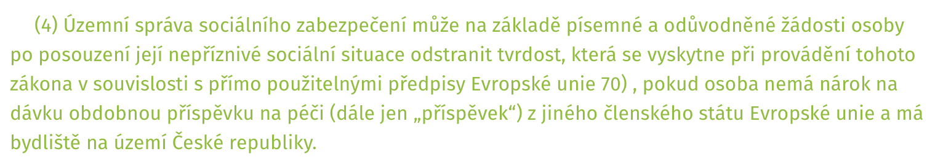
Novinky v zákoně o sociálních službách
od 1. 4. 2026
  zákonem č. 152/2025 Sb. – změny související s dávkou státní sociální pomoci
od 1. 7. 2026
  zákonem č. 300/2025 Sb.
    změny související s převedením rozhodování o PnP a dávkách pro osoby se zdravotním postižením na ÚSSZ
    možnost odstranění tvrdosti zákona
  zákonem č. 38/2025 Sb. – nová základní činnost u osobní asistence a pečovatelské služby

Slide 40
Změna zákona o sociálně-právní ochraně dětí

Slide 41
Sociálně-právní ochrana dětí a soc. služby
nová ustanovení § 18 a 18a z. č. 359/1999 Sb.
  upravují úhradu vybraných sociálních služeb obecním úřadem obce s rozšířenou působností
    musí jít o dítě/děti, na které/á se zaměřuje sociálně-právní ochrana – tj. musí být orgánem sociálně-právní ochrany dětí vyhodnoceno jako ohrožené (§ 6 ZSPOD)
    vybrané sociální služby
      odlehčovací služba v terénní a ambulantní formě
      osobní asistence
      pečovatelská služba
      denní stacionář

Slide 42
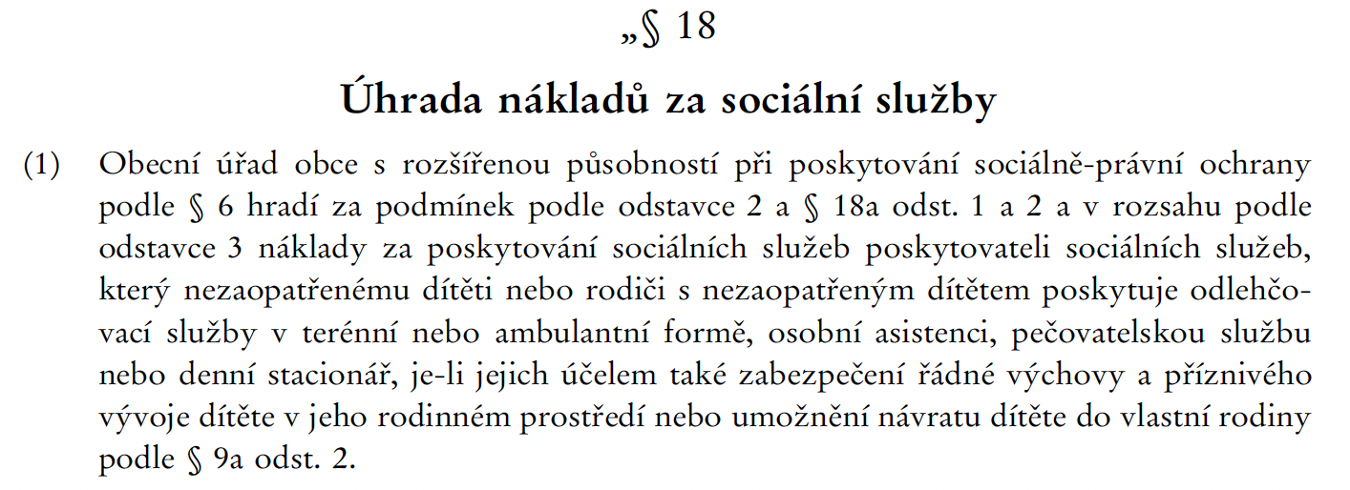
Sociálně-právní ochrana dětí a soc. služby
nová ustanovení § 18 a 18a z. č. 359/1999 Sb.

Slide 43
Sociálně-právní ochrana dětí a soc. služby
nová ustanovení § 18 a 18a z. č. 359/1999 Sb.
  problém zákonodárcem vybraných druhů sociálních služeb
    u odlehčovací služby, osobní asistence a denního stacionáře je mechanismus využitelný pouze v situaci, kdy dítě či rodič spadají do okruhu osob, pro které jsou sociální služby zákonem určeny – tj. osoby, které mají sníženou soběstačnost z důvodu věku, chronického onemocnění nebo zdravotního postižení, jejichž situace vyžaduje pomoc jiné fyzické osoby (denní stacionáře navíc ještě osoby s chronickým duševním onemocněním)
    pouze pečovatelská služba obsahuje obecně vymezenou NSS - „rodiny s dětmi, jejichž situace vyžaduje pomoc jiné fyzické osoby“
      pozůstatek z právní úpravy před r. 2006 – př. § 20 a 21 vyhlášky MPSV č. 182/1991 Sb., kterou se provádí zákon o sociálním zabezpečení a zákon České národní rady o působnosti orgánů České republiky v sociálním zabezpečení

Slide 44
Sociálně-právní ochrana dětí a soc. služby
nová ustanovení § 18 a 18a z. č. 359/1999 Sb.
  podmínky pro využití úhrady
    ohrožené dítě ve smyslu § 6 ZSPO
    uzavřená smlouva o poskytnutí sociální služby
    uzavřená veřejnoprávní smlouva mezi poskytovatelem a obecním úřadem obce s rozšířenou působností
    další podmínky - § 18 odst. 2 ZSPO
      a) rodič nezaopatřeného dítěte nebyl rodičovské odpovědnosti zbaven ani nesmí být výkon jeho rodičovské odpovědnosti včetně výkonu povinnosti a práva péče o dítě a osobního styku s dítětem pozastaven,
      b) rodič nezaopatřeného dítěte musí být příjemcem dávky státní sociální pomoci, jejíž součástí je bonus na dítě, nebo členem domácnosti tohoto příjemce podle zákona o dávce státní sociální pomoci, a
      c) nezbytnost poskytování sociální služby musí být stanovena v individuálním plánu ochrany dítěte jako opatření k zajištění ochrany dítěte, k poskytnutí pomoci rodině ohroženého dítěte a k posílení funkcí rodiny

Slide 45
Sociálně-právní ochrana dětí a soc. služby
nová ustanovení § 18 a 18a z. č. 359/1999 Sb.
  zastropování úhrad
    lze uhradit v součtu úhrad za jednotlivé služby, nejvýše
      do částky dvojnásobku životního minima jednotlivce za kalendářní měsíc (aktuálně částka 2 x 4 860 Kč, tj. 9 720 Kč) a
      osminásobku životního minima jednotlivce za kalendářní rok za každé dítě, kterému je služba poskytována (aktuálně částka 8 x 4 860 Kč, tj. 38 880 Kč)
        pozn.: od 1. 5. 2026 částka ŽM jednotlivce 5 500 Kč měsíčně
  obecní úřad obce s rozšířenou působností vydá na žádost rodiče nebo poskytovatele sociálních služeb osvědčení, v němž uvede, zda jsou ke dni jeho vydání splněny podmínky pro úhradu nákladů v jaké výši

Slide 46
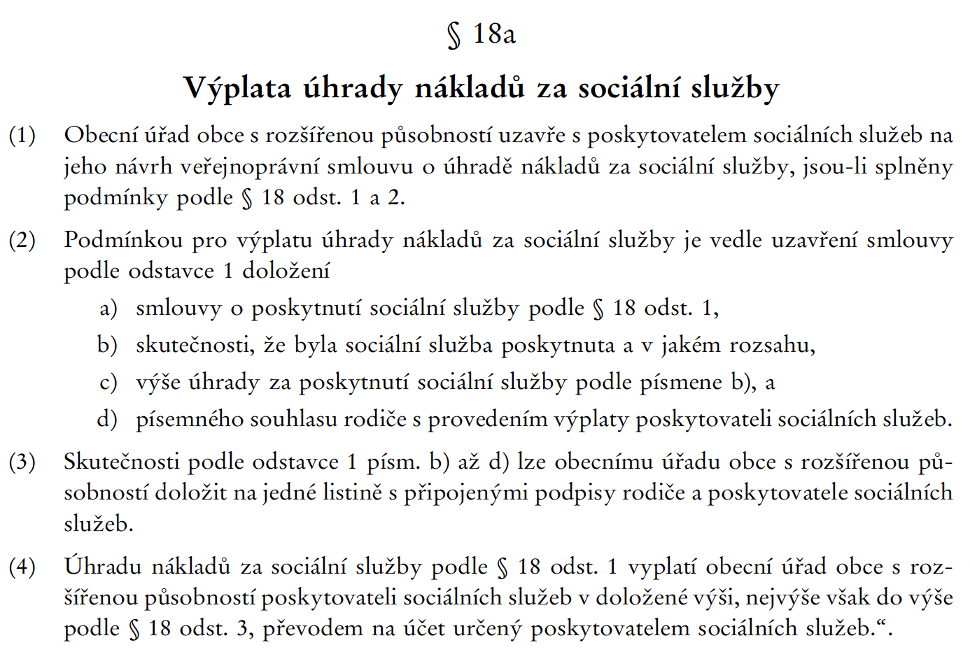
Sociálně-právní ochrana dětí a soc. služby

Slide 47
Další informace

Slide 48
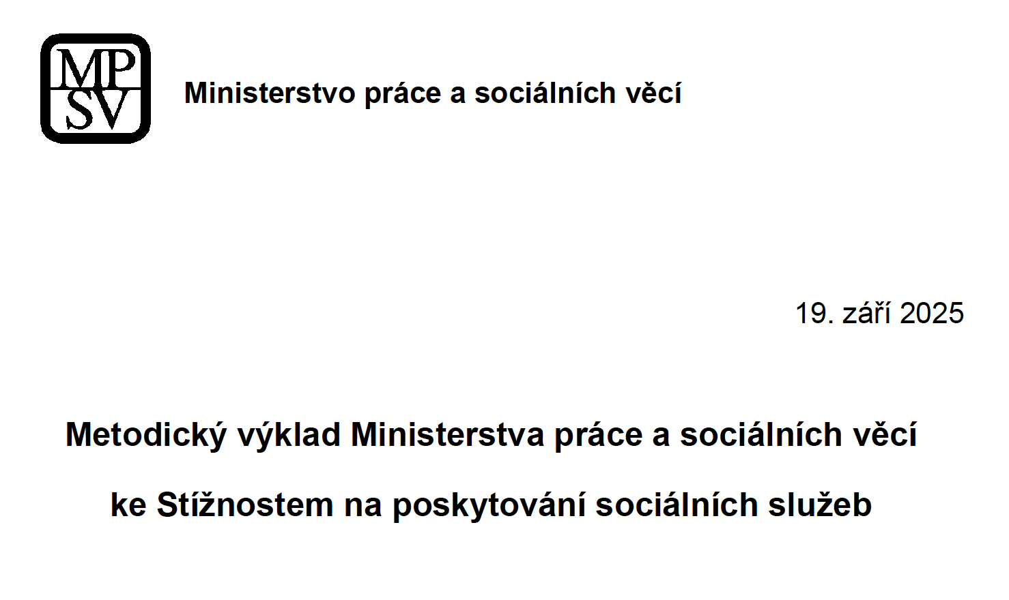
Stížnosti
MPSV vydalo:
https://www.mpsv.cz/cms/documents/e94945fd-44f7-beed-57db-fc66f54d9f84/Metodický%20výklad%20MPSV%20ke%20Stížnostem%20na%20poskytování%20sociálních%20služeb.pdf

Slide 49
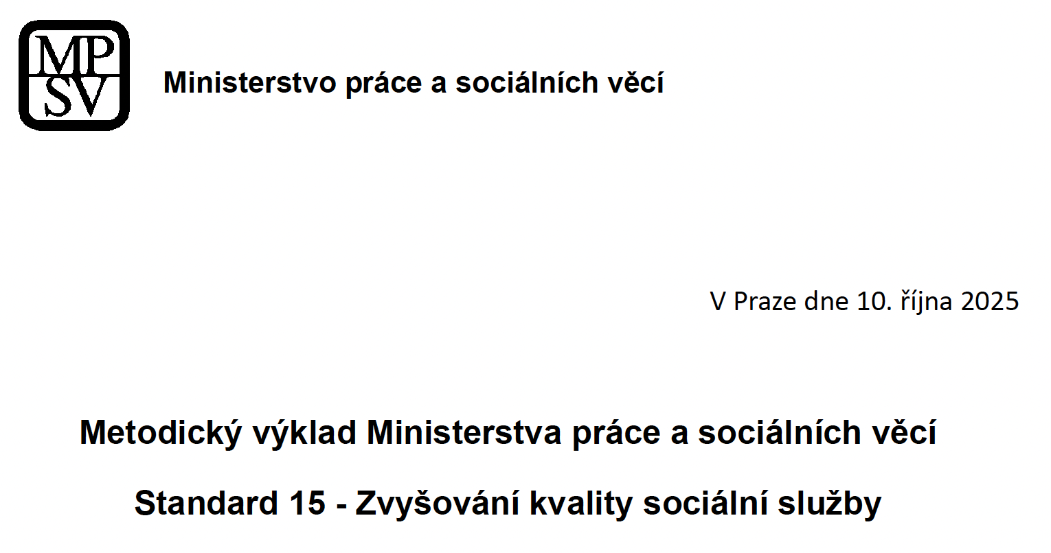
Standard č. 15
MPSV vydalo:
https://www.mpsv.cz/cms/documents/8089fe5f-2e7b-6f23-9e3d-ec13d65494d6/Metodický%20výklad%20Ministerstva%20práce%20a%20sociálních%20věcí%20-%20Standard%20č.%2015%20-%20Zvyšování%20kvality%20sociální%20služby.pdf

Slide 50
Děkuji za pozornost.

